Slide 1
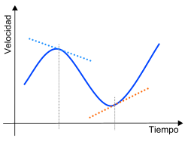
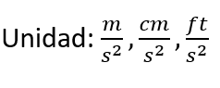
ACELERACIÓN
Definición: La aceleración es la magnitud física que mide la tasa de variación de la velocidad respecto del tiempo. Las unidades para expresar la aceleración serán unidades de velocidad divididas por las unidades de tiempo.
No debe confundirse la velocidad con la aceleración, pues son conceptos distintos, acelerar no significa ir más rápido, sino cambiar de velocidad.

Slide 2
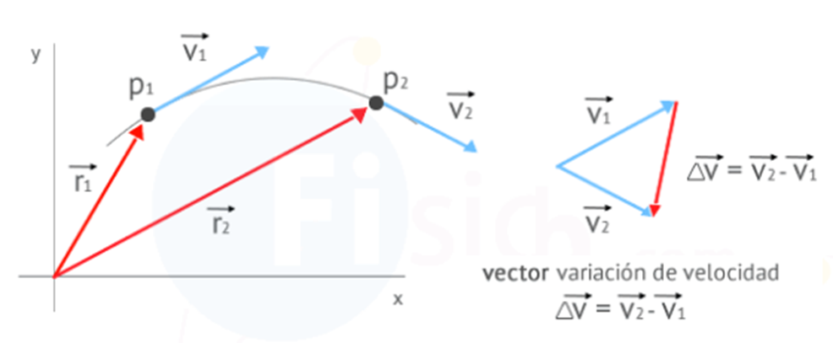
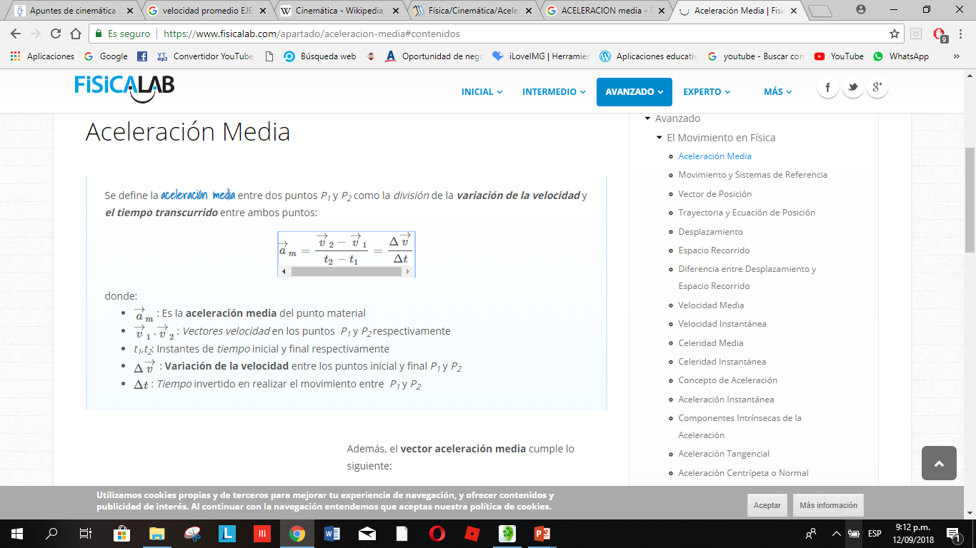
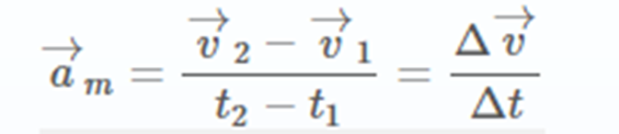
ACELERACIÓN MEDIA.
Se define la aceleración media como la relación entre la variación o cambio de velocidad de un móvil y el tiempo empleado en dicho cambio, es decir, se define la aceleración media entre dos puntos P1 y P2 como la división de la variación de la velocidad y el tiempo trascurrido entre ambos puntos:

Slide 3
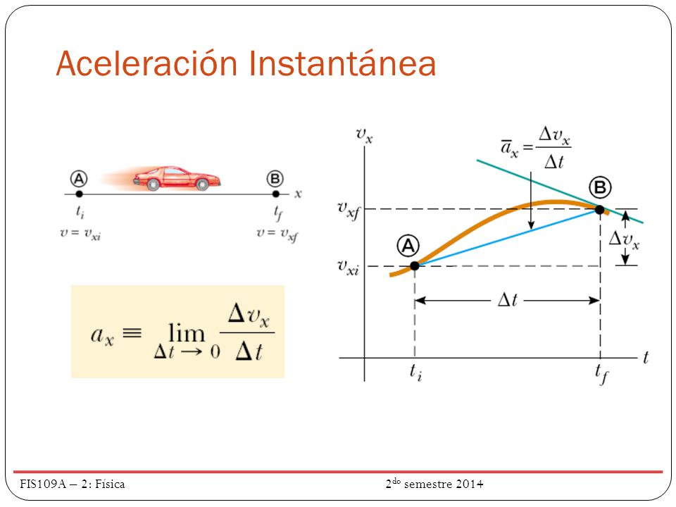
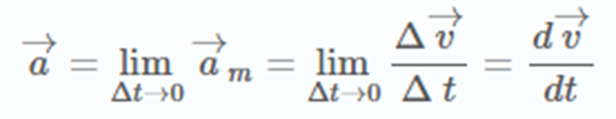
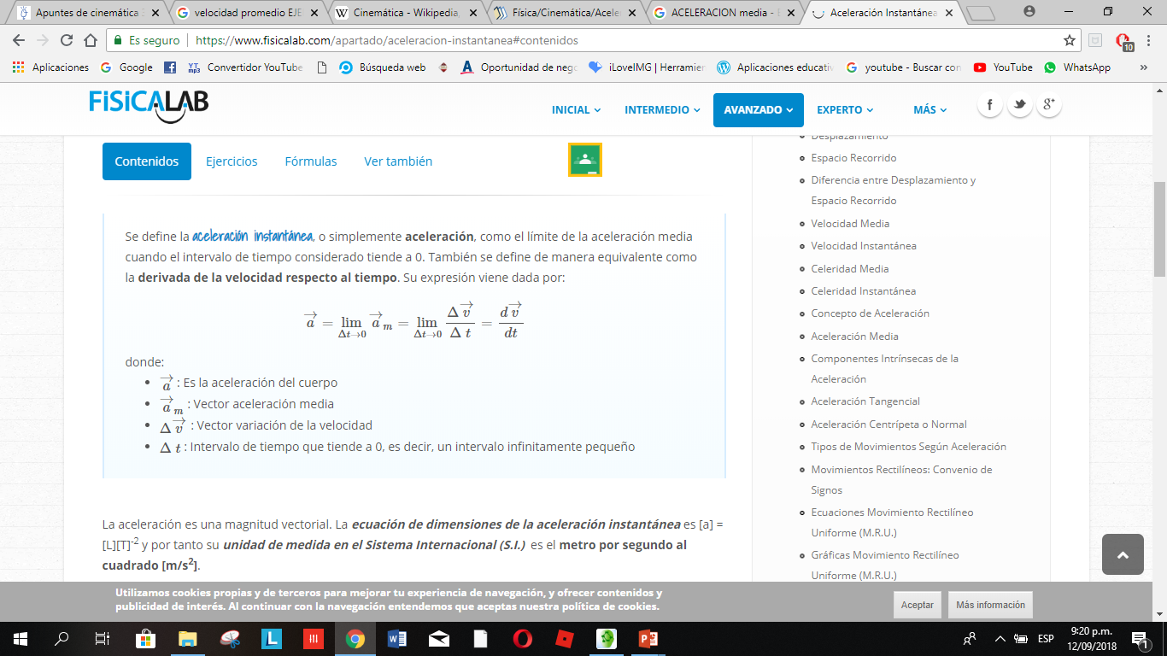
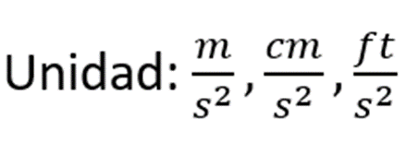
ACELERACIÓN INSTANTÁNEA.
Se define la aceleración instantánea, o simplemente aceleración, como el límite de la aceleración media cuando el intervalo de tiempo considerado tiende a 0. También se define de manera equivalente como la derivada de la velocidad respecto al tiempo. Su expresión viene dada por:

